Slide 1
Segunda Carta De Relación - Hernán Cortés
De: Lizzet Gonzalez
Mayo 1, 2013

Slide 2
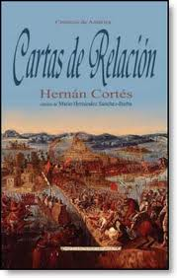
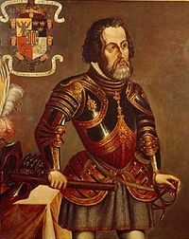
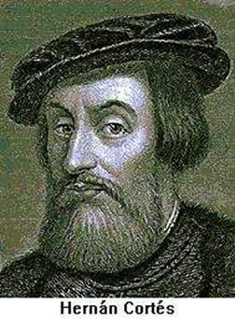
Hernán Cortes
Escribió cinco catas de relación al Carlos V, de España.
Influencio a Europa.
Estudio Latín, porque las cartas estaban escritas en esta forma.

Slide 3
De la Selección…
En la segunda carta Catres narra la guerra que libro contra la gente indígena que ahora llamamos aztecas, ofreciendo descripciones amplias y brillantes, de sus tierras y su gente, de la corte de Moctezuma y de sus instituciones edificio.

Slide 4
De la Selección…
Anqué no aperciba su religión, particularmente la practica de sacrificios humanos para satisfacer a Huitzilopochtli, dios del sol, expresa mucho admiración por el alto grado de la cavilación

Slide 5
Detalles!
Época / Moderna
La Conquista 1515 – España y Las Américas
Conexión Temática:
- La construcción del genero
- Las sociedades en contacto

Slide 6
Detalles!
Conexión Temática:
- La construcción del genero
- Las sociedades en contacto
Subtema y conexión literarios:
- Relaciones sociales
- Tradición y ruptura
- La asimilación y la marginación
- La diversidad

Slide 7
Resume!
Esta “Segunda relación” narra el viaje de Cortés y los exploradores a la capital mexica para conocer al poderoso Montezuma, y describe los pueblos que encuentra en el periplo. El clímax dramático es cuando los españoles salen a una guerra contra los indígenas. Cortés se tiene que defender ante sus lectores y los acusadores potenciales. Con la rebelión contra Velázquez, Cortés tendría que explicar sus acciones. Cortes tenia que defensa ante el rey en como trató a los indígenas. Cortes tenia necesidad de conquistar y matar a los idólatras como una manera de justificación ante su audiencia europea cristiana.

Slide 8
Preguntas!
Porque esta tan enterisado el autor en la guerra?
Como piensan que es Cortes en la historia?

